Slide 1
第一章 基本概念
1.1 计算机系统结构、组成与实现的基本概念
1.2计算机系统的多级层次结构
1.3 计算机系统的软硬件取舍、性能评测及定量设计的原理
1.4 软件、应用、器件对系统结构的影响
1.5系统结构中的并行性和计算机系统的分类

Slide 2
1.4.1 软件对系统结构的影响
软件相对于硬件的成本越来越贵，已积累了大量成熟的系统软件和应用软件。
软件的可移植性（Portability）
指的是软件不修改或者只经少量修改可由一台机器移到另外一台机器上运行，同一软件可以应用到不同的环境。
软件的兼容性种类
向后兼容
向前兼容
向上兼容
向下兼容

Slide 3
软件兼容性的基本原则
向后兼容：在某一时间生产的机器上运行的目标软件能够直接运行于更晚生产的机器上。
向前兼容
向上兼容：在低档机器上运行的目标软件能够直接运行于高档机器上。
向下兼容
向后兼容最重要，必须做到
向上兼容尽量做到
向前兼容和向下兼容，可以不考虑

Slide 4
软件移植的基本技术
方法1：统一高级语言
方法： 采用同一种不依赖于任何具体机器的高级语言编写系统软件和应用软件
困难：至今还没有这样一种高级语言。短期内很难实现。

Slide 5
软件移植的基本技术
困难的原因：
不同用途要求语言的语法、语义结构不同。
人们对语言的基本结构看法不同。
即使使用同一种高级语言在不同厂家大机器上也不能完全通用。
受习惯势力阻挠，人们不愿意抛弃惯用的语言。
C、C++,Java、……

Slide 6
软件移植的基本技术
方法2：系列机方法
系列机定义：具有相同的系统结构，不同组成和实现的一系列计算机系统。
实现方法：在系统结构基本不变的基础上，根据不同性能的要求和当时的器件发展情况，设计出各种性能、价格不同的计算机系统。一种系统结构可以有多种组成，一种组成可以有多种物理实现。

Slide 7
软件移植的基本技术
如IBM370系列机：370/115、125、135、145、158、168等各种型号。 相同的系统结构，不同的组成和实现技术，不同的性能和价格。 相同的指令系统：分别采用顺序执行、重迭、流水和并行处理方式。 相同的32位字长：数据通道的宽度分别为8位、16位、32位、64位。

Slide 8
软件移植的基本技术
PC系列机：
不同工作主频：8088、8086、80186、80286、80386、80484、Pentium、PentiumII、PentiumIII 不同扩展功能：Pentium、Pentium Pro、Pentium MMX 不同的Cache：PentiumII、Celeron、Xeon 不同的字长： 8位（8088）、16位（80286）、32位、64位。

Slide 9
软件移植的基本技术
【例】 想在系列机中发展一种新型号机器，下列设想能否考虑？为什么？
（1）为增加寻址灵活性和减少平均指令字长，将原等长操作码改为有3类不同码长的扩展操作码；将源操作数寻址方式由操作码指明改成如VAX - 11那样由寻址方式位字段指明；
（2）将CPU与主存间的数据通路宽度由16位扩展成32位，以加快主机内部信息的传送；
（3）为减少公用总线的使用冲突，将单总线改为双总线；
（4）把原0号通用寄存器改作堆栈指示器。

Slide 10
软件移植的基本技术
采用系列机方法的主要优点： 系列机之间软件兼容，可移植性好；插件、接口等相互兼容；便于实现机间通信；便于维修、培训；有利于提高产量、降低成本。
采用系列机方法的主要缺点： 限制了计算机系统结构的发展

Slide 11
软件移植的基本技术
方法3：模拟与仿真 Simulation Emulation
定义：在一台现有的计算机上实现另一台计算机的指令系统。
模拟：全部用软件实现
仿真：用硬件、固件或软件、硬件、固件混合实现
模拟的实现方法：在A计算机上通过解释方法实现B计算机的指令系统，即B机器的每一第指令用一段A机器的程序进行解释执行。A机器称为宿主机，B机器称为虚拟机。
仿真的实现方法：直接用A机器的一段微程序解释执行B机器的每条指令。A机器称为宿主机，B机称为目标机。

Slide 12
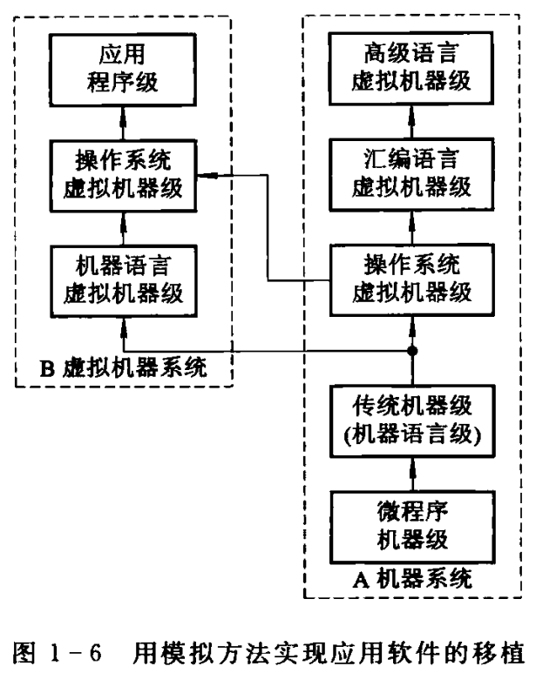
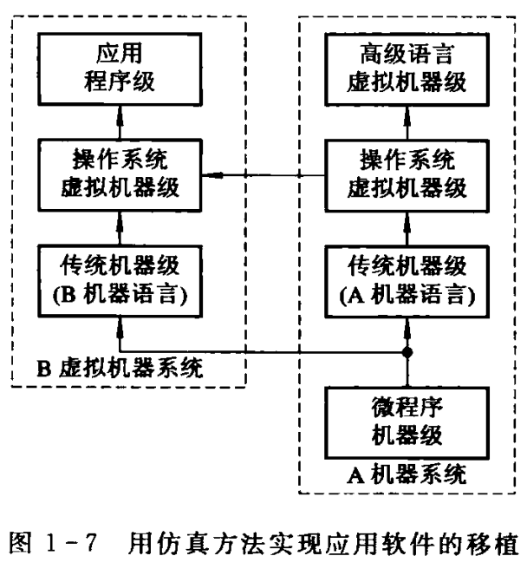
软件移植的基本技术

Slide 13
软件移植的基本技术
模拟与仿真的比较：
主要区别是解释用的语言。仿真是用微程序来解释。其解释程序存放在控制存储器中；而模拟使用机器语言程序解释，其解释程序存储在主存中。
模拟方法速度低，仿真方法速度高
仿真需要较多的硬件（包括控制存储器） 系统结构差别大的机器难于完全用仿真方法来实现。

Slide 14
软件移植的基本技术
三种方法比较：
采用统一高级语言最好，可以解决不同体系结构间的移植，但实现困难，是努力的目标
系列机是暂时性方法，也是目前最好的方法，只能一个系列兼容
模拟灵活，但结构差异大时，效率速度不高；仿真不灵活，但速度快，适用于差异不大的系统

Slide 15
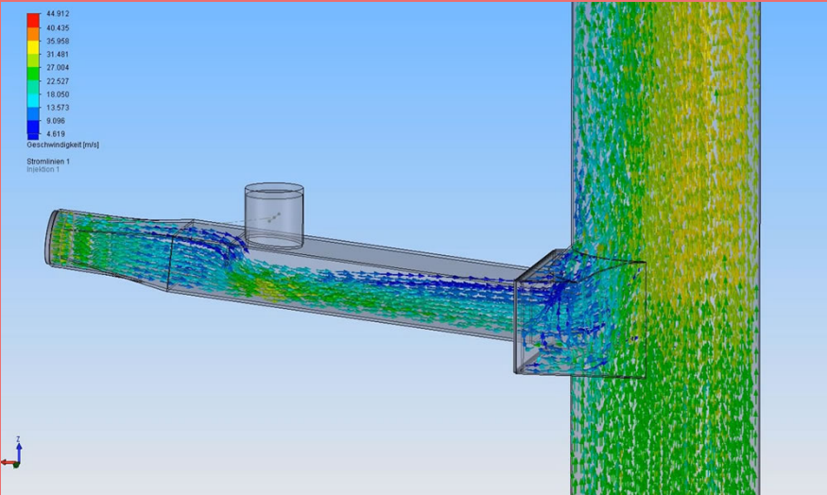
1.4.2 应用发展对系统结构的影响
1. 应用需求——计算机系统结构发展的动力来源
不同的应用对计算机系统结构的设计提出了不同的要求，特殊领域需要高性能的系统结构
今后10年，需要专门为以下领域设计高效率的系统结构：
高结构化的数值计算：
气象模型、流体流动

Slide 16
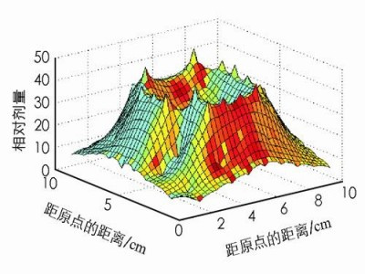



1.4.2 应用发展对系统结构的影响
非结构化的数值计算：蒙特卡洛模拟、稀疏矩阵。
实时多因素问题：语音识别、图象处理、计算机视觉。
大存储容量和输入输出密集问题：数据库系统、事务处理系统。

Slide 17
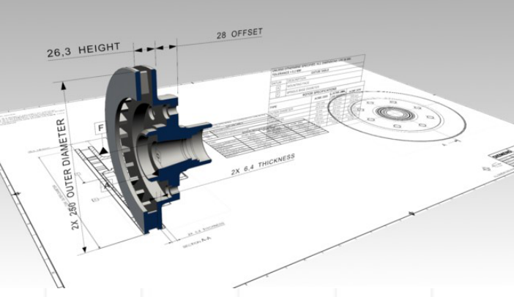

1.4.2 应用发展对系统结构的影响
图形学和设计系统：计算机辅助设计。
人工智能：面向知识的系统、推理系统。

Slide 18
1.4.2 应用发展对系统结构的影响
2. 三个时期
通用计算机：主要是通用科学计算
专用计算机：科学计算、事务处理、实时控制
高性能通用机：满足多种需求

Slide 19
1.4.2 应用发展对系统结构的影响
3. 两个发展趋势
维持价格不变，利用VLSI技术等，提高性能 普通PC微处理器芯片2000元，但性能提高很快
性能基本不变，价格迅速下降
一般先推出中间机型，然后分别向高端和低端两个方向发展；例如：PentiumII，80486等

Slide 20
1.4.2 应用发展对系统结构的影响
4. 三种设计思想
最高性能价格比：商用机。主要发展方向
最高性能：
国家安全需要，科技发展需要 ，银河4…
最低价格：家用学习机等

Slide 21
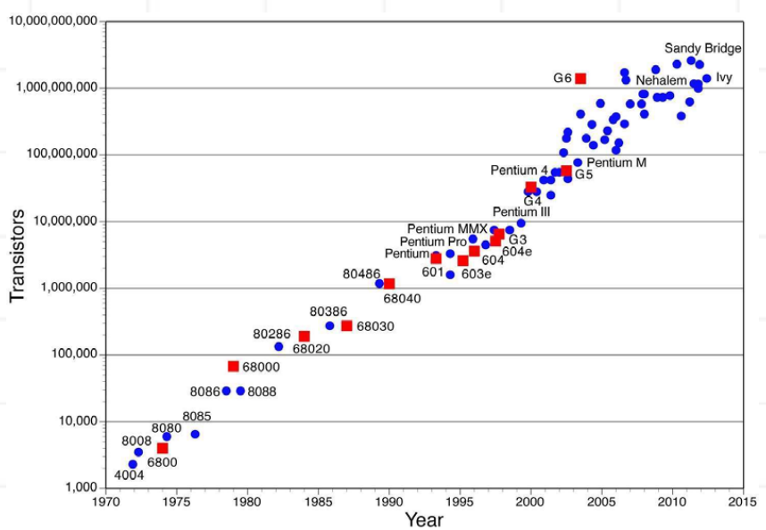
1.4.3 器件发展对系统结构的影响
第1～5代计算机以器件来划分
在相当长一段时间内，是提高计算机速度的主要途径
推动计算机系统结构不断发展的最活跃的因素
摩尔定律：集成电路芯片上所集成的晶体管数目每隔18-24个月就翻一番。

Slide 22
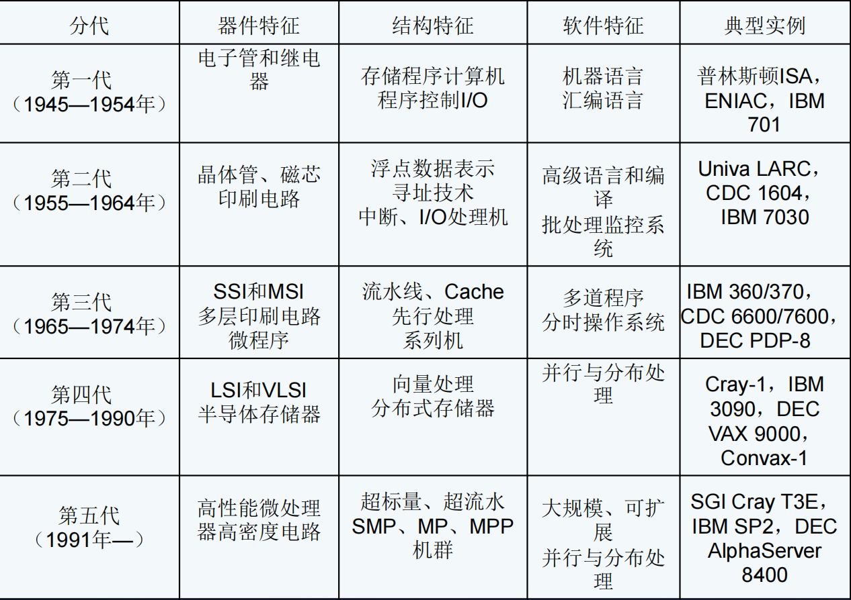
1.4.3 器件发展对系统结构的影响

Slide 23
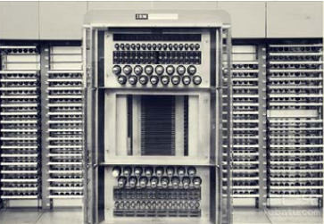
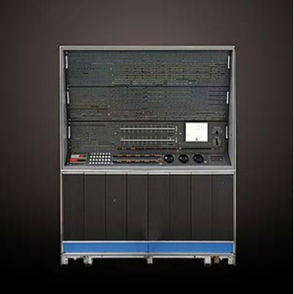
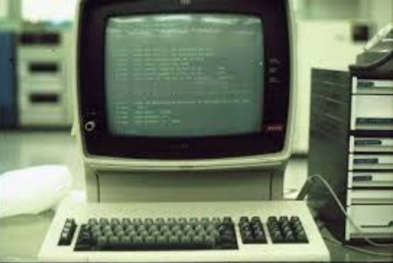
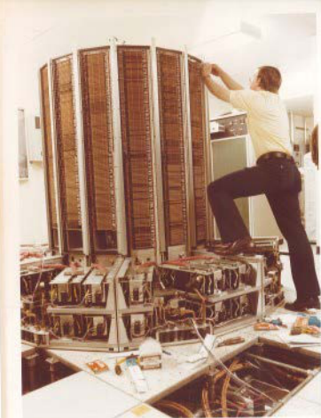
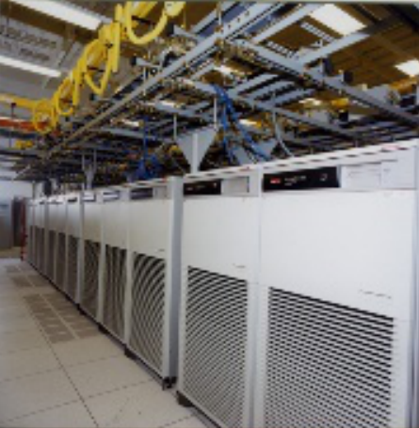
1.4.3 器件发展对系统结构的影响
ENIAC IBM7030 IBM370
Cray-1 Alpha server

Slide 24
1.4.3 器件发展对系统结构的影响
1. 器件发展的特点：用4句话概括：
集成度迅速提高，速度已接近极限，
价格直线下降，可靠性越来越高
2010年：每0.25平方英寸10⁸个晶体管；单芯片内可以做256Mb存储器，CPU＋部分Cache；每5年左右提高一个数量级；2018年，单芯片内可以做100个处理机。
与此同时，集成度迅速提高速度已接近极限；2010年CPU主频已经到达1000MHz，门延迟0.1ns；极限速度：30万公里/秒＝3cm/0.1ns＝３mm/0.01ns

Slide 25
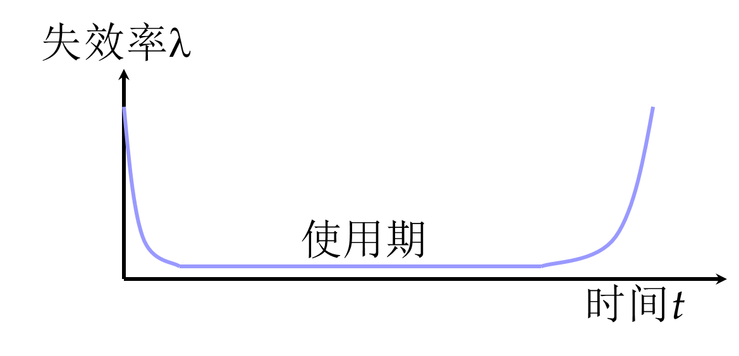
1.4.3 器件发展对系统结构的影响
可见，器件速度发展的余地很小。 将来处理机速度提高主要靠系统结构、组成和实现技术。
价格直线下降 例如：CPU芯片刚推出时1000美元，一年后降到200美元
可靠性越来越高 芯片可靠性到达10⁸小
时，即连续使用1万年
以上

Slide 26
1.4.3 器件发展对系统结构的影响
2. 器件种类
通用片：大批量生产，CPU、存储器、 寄存器、逻辑门、…
现场片：PLD、PAL、PROM、EPROM、FPGA。…
用户片：各种专用芯片 半用户片： 门阵列片等
3. 器件发展对组成技术的影响
器件速度与处理机工作主频
1955年第一台大型计算机IBM704机 处理机主频：12us，门延迟：0.5us

Slide 27
1.4.3 器件发展对系统结构的影响
1976年巨型向量计算机CRAY，采用ECL电路 处理机主频：12.5ns，门延迟：0.5ns
1992年，Alpha 1000MHz，处理机主频：1.2ns，门延迟 < 0.1ns
现在，奔腾4 3GHz，
器件速度与指令执行时间 40多年来，器件速度提高小于10⁴；指令执行加快10⁸
系统结构和组成技术的作用 器件速度的提高最慢，已经没有太大潜力
处理机主频提高的速度已经减缓 指令执行速度的提高基本保持不变

Slide 28
1.4.3 器件发展对系统结构的影响
4. 器件发展对设计方法的影响
计算机组成技术下移 原来只有在巨型机、大型机中采用的技术，已经用到微型机中：先行(Lookahead)、超标量、超流水线、Cache、多体交叉
计算机设计方法下移 第1代计算机，几乎全部由硬件人员设计 第2、3、4代，由应用、软件、硬件和器件人员共同设计 将来：除器件设计之外，主要是软件设计

Slide 29
1.4.3 器件发展对系统结构的影响
逻辑设计方法改变 过去逻辑设计很重要，尽量节省每一个芯片，每一个门 目前的设计主要考虑：了解市场，尽量选择通用芯片、标准芯片；结构化设计，规整、易读、易诊断

